Slide 1
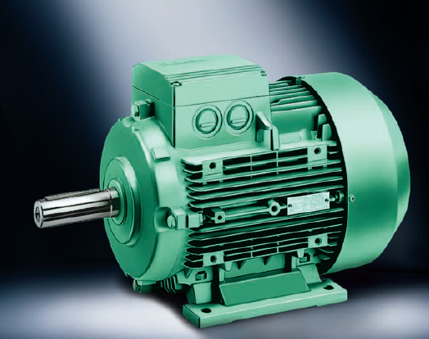
jednofázový motor
Indukční stroje 5
Aktualizace 8/2021

Slide 2
Konstrukce motoru
Jednofázové motory se používají tam, kde není k dispozici trojfázová síť a zejména pro drobné spotřebiče v domácnostech. Tam, kde je to účelné se volí kombinace s jednofázovým měničem kmitočtu a s trojfázovým výstupem.
Konstrukce jednofázového motoru
Základní konstrukční provedení je stejné jako u trojfázového motoru s kotvou nakrátko a technologie výroby je stejná.
Na statoru je magnetický obvod z dynamových plechů, ve kterých jsou drážky. V drážkách jsou cívky statorového vinutí. Po založení vinutí se dvě fáze propojí do série a vinutí třetí fázi je rozběhové.
Konstrukční odlišnosti statoru jsou dány principem činnosti jednofázového motoru.
Rotor je nakrátko (hliníková klec odlita do drážek magnetického obvodu rotoru).

Slide 3
Činnost motoru
Jednofázová soustava vytvoří pulsující magnetické pole. Pro fyzikální rozbor znázorníme dvě točivá magnetická pole, která se otáčejí proti sobě synchronní rychlostí. Pulsující pole je dáno součtem obou polí.
1. Výchozí pozice – výsledný tok je max.
2. Natočení obou fázorů o 45⁰ – výsledný tok je dán vektorovým součtem
3. Natočení obou fázorů o 90⁰ – výsledný tok je nulový
4. Natočení obou fázorů o 135⁰ – výsledný tok je dán vektorovým součtem
5. Natočení obou fázorů o 180⁰ – výsledný tok je dán vektorovým součtem

Slide 4
Činnost motoru
Vlastnosti pulsujícího pole:
1. Pulsující pole nevytvoří točivý moment ⇒ záběrový moment jednofázového motoru je nulový (motor se sám nerozeběhne)
2. Po mechanickém roztočení na přibližně (20-40)% n_{s} se motor rozběhne (M > 0) ve směru mechanického roztočení na jmenovité otáčky.
3. Kromě mechanického roztočení lze rozběh lze provést:
a) pomocným vinutím s fázově natočeným proudem
b) závitem nakrátko

Slide 5
Momentová charakteristika
Pro stejný počet pólů a stejnou zátěž platí:
n_{3f} > n_{1f}
Momentové charakteristiky točivého pole
Momentová charakteristika pulsujícího pole
Charakteristika zátěže
+M
+M₃
+M₁
M_{zát}
s=2
s=0
s=0
s=2
M_{zát}
-M₁
Pracovní bod a otáčky
3f motoru
-M₃
-M
Pracovní bod a otáčky
1f motoru

Slide 6
1f motor s pomocným vinutím
Realizace pomocného vinutí:
1. Odporový rozběh
a) vinutí je z materiálu s vyšším měrným odporem
b) v obvodu pomocného vinutí je zapojen rezistor
Po dosažení určitých otáček se pomocné vinutí rozpojí
Motor má malý záběrový moment, použití pro malé výkony
2. Kapacitní rozběh
a) trvale připojený kondenzátor – malý záběrový moment. Kondenzátor je zároveň kompenzační
b) po dosažení určitých otáček se pomocné vinutí s C rozpojí – větší záběrový moment
c) motor má 2 kondenzátory. Jeden se po rozběhu odpojí, druhý zůstává připojen
Motory má větší záběrový moment, použití je častější

Slide 7
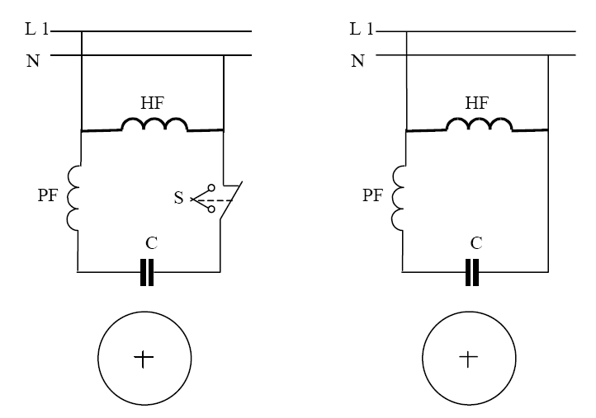
1f motor s pomocným vinutím
Odpojení kondenzátoru po rozběhu
Trvale připojený kondenzátor
Odstředivý vypínač

Slide 8
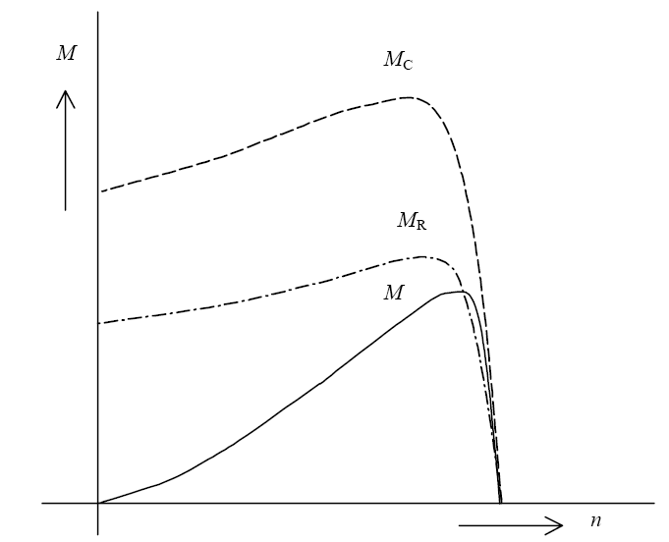
1f motor s pomocným vinutím
M_{C0} – kapacitní rozběh s odpojením pomocné fáze
M_{C} – kapacitní rozběh
M_{R} – odporový rozběh
M_{C0}
M – bez rozběhového vinutí
M_{zát}
Kondenzátor:
* na krátkodobou zátěž
* C_{min} = 68*P (μF;kW)

Slide 9
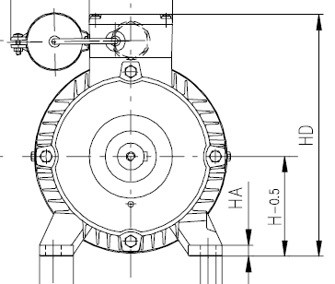
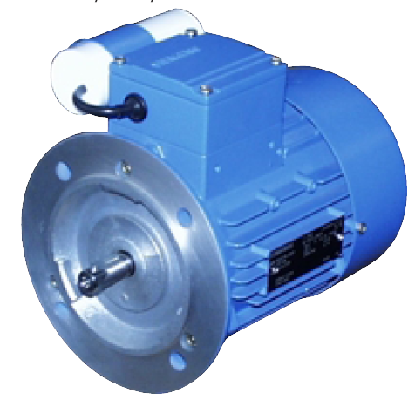
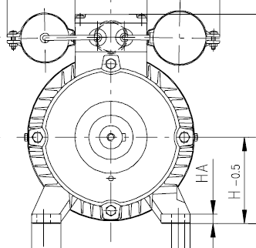
1 kondenzátor
trvale připojený
2 kondenzátory
trvale připojený
rozběhový

Slide 10
Trvale připojený kondenzátor

Slide 11
2 kondenzátory – rozběhový a trvale připojený

Slide 12
Připojení 3f motoru na jednofázovou síť
PE
PE
U1
V1
W1
U1
V1
W1
L1
L2
L3
PE
L1
N
PE
400 V
C
L1
N
Činnost motoru:
* C_{min} = 68 ( (μF, kW)
* velikost C je dána požadovaným záběrovým momentem
* podle připojeného C zůstane pomocná fáze připojena, nebo se odpojí
230 V
230 V
C
3fázová síť
1fázová síť

Slide 13
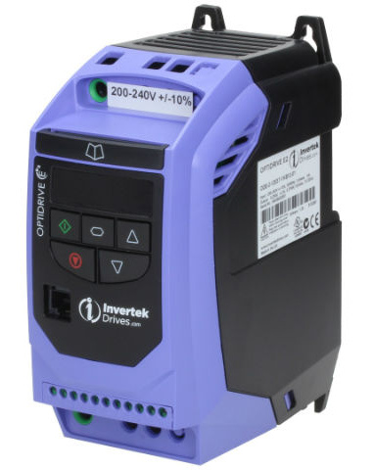
Připojení 3f motoru na jednofázovou síť
https://www.mylms.cz/
Zapojení:
* na štítku motoru je jmenovité napětí 400/230 V (380/220 V)
* v trojfázovém zapojení je v soustavě 400 V motor zapojen do hvězdy, napětí na jedné fázi je 230 V
* v jednofázové soustavě se trojfázové vinutí motoru zapojí do trojúhelníku ⇒ napětí na jednu fázi zůstává 230 V
* pro rozběh se musí použít rozběhový kondenzátor
* výkon motoru je zhruba P_{1f} ≅ 70 % P_{3f}
PE
L
N
Použití: vhodné v případech, kde není trojfázová síť a je k dispozici trojfázový motor. Při požadavku regulace otáček lze nahradit měničem kmitočtu - jednofázové napájení - trojfázový motor
M
3 ∼

Slide 14
Jednofázový motor se stíněným pólem
Význam: konstrukce motoru odstraňuje hlavní nevýhodu jednofázového motoru s rozběhovým vinutím – požadavek pomocného vinutí
Konstrukce: pomocné vinutí je nahrazeno závitem nakrátko, který je umístěn na hlavním pólu
pro jednodušší výrobu jsou cívky umístěny na pólech

Slide 15
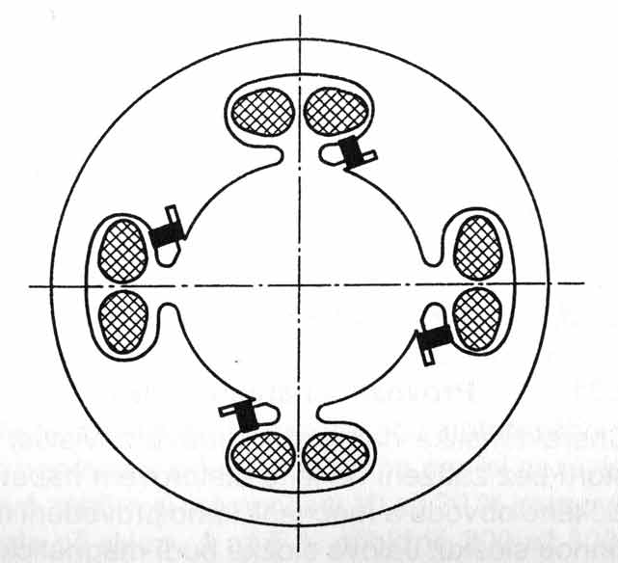
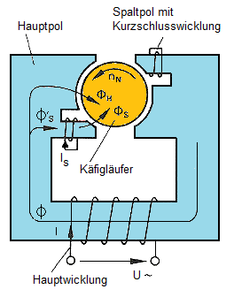
Jednofázový motor se stíněným pólem
čtyřpólový motor
dvoupólový motor

Slide 16
Jednofázový motor se stíněným pólem
čtyřpólový motor

Slide 17
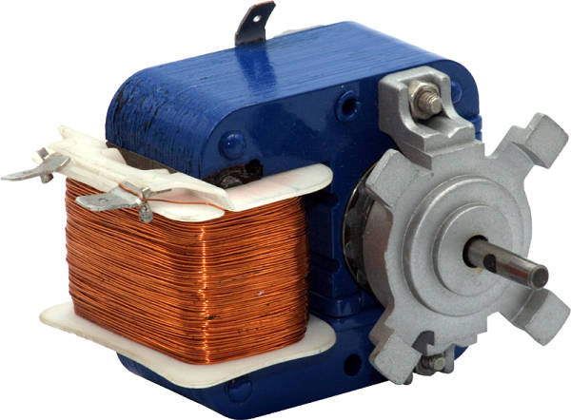
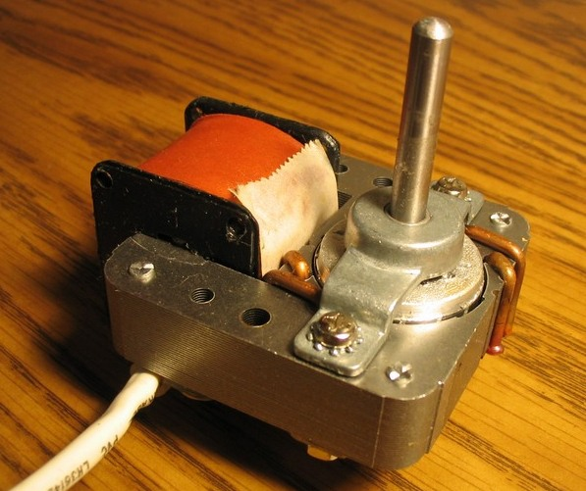
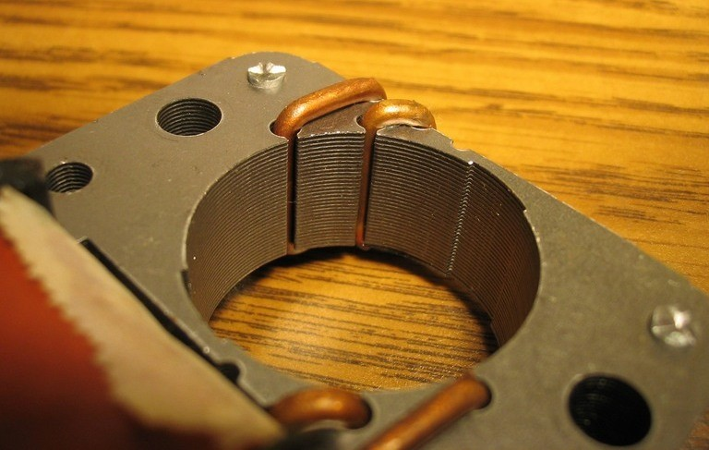
dvoupólový motor

Slide 18
Význam závitu nakrátko
1. Magnetickým obvodem prochází indukční tok - φ₁
2. V závitu nakrátko se indukuje napětí, proteče indukovaný proud - I_{k}
3. Vytvoří se magnetické pole závitu nakrátko, které působí proti hlavnímu toku (Lenzův zákon) - φ_{k}
4. Vektorovým součtem obou polí dostaneme točivé eliptické magnetické pole
U_{k}
I_{k}
φ_{k}
φ₁
I_{k}
φ_{k}
φ₁

Slide 19
Jednofázový motor se stíněným pólem
dvoupólový motor

Slide 20
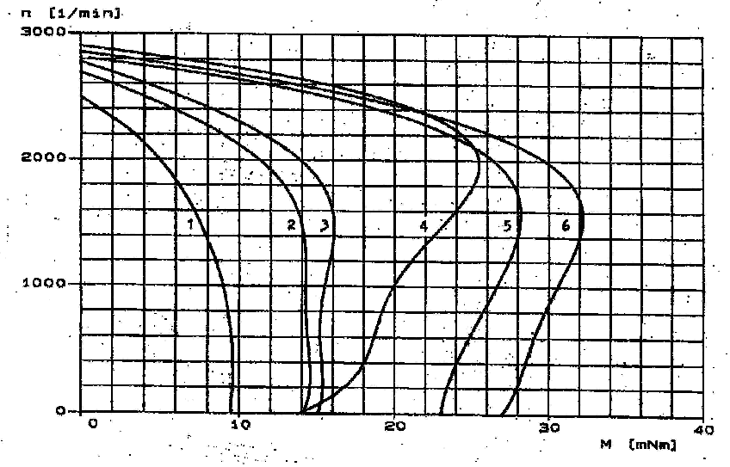
Charakteristiky motoru
výkony 14 (1) – 38 W (6)

Slide 21
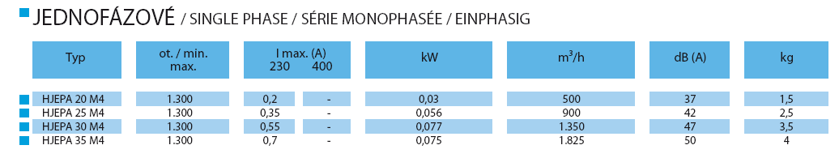
Vlastnosti a použití
Výhody:
* jednoduchá konstrukce
* cenově výhodný
* tichý chod
* bez nutnosti údržby
* samostatný rozběh
Nevýhody:
* malá účinnost
* malý záběrový moment
* jen pro malé výkony
* nelze reverzovat
Použití: pohony s malými výkony a nízkými požadavky na M_{z}
* ventilátory (samostatně i chlazení elektrických přístrojů
* čerpadla – pračky
* pohony pro klimatizace a chladící zařízení

Slide 22
Materiály
Kocman Elektrické stroje a přístroje
Bartoš Elektrické stroje
Petrásek Elektrické stroje
Měřička Elektrické stroje

